Slide 1
Immunité Innée
Cellules et Molécules

Slide 2
Définition: c’est l’ensemble des réponses immunitaires qui s’exercent de façon IMMEDIATE lors de l’exposition de l’organisme à une substance étrangère. Ces réponses s’exercent SANS NECESSITE PREALABLE DE RECONNAÎTRE DE FACON SPECIFIQUE LA SUBSTANCE ETRANGERE
Immunité non spécifique = Immunité naturelle
1ère ligne de défense

Slide 3
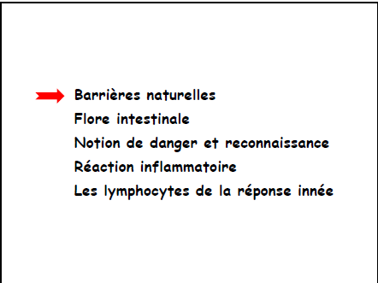

Slide 4
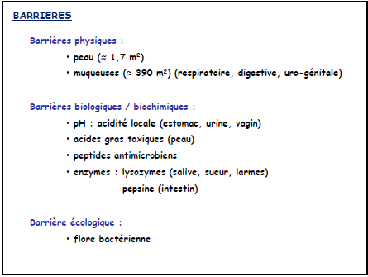

Slide 5
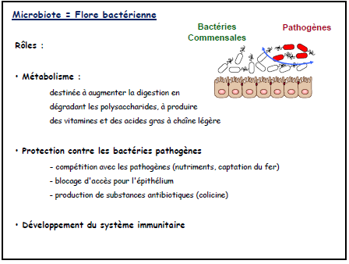

Slide 6
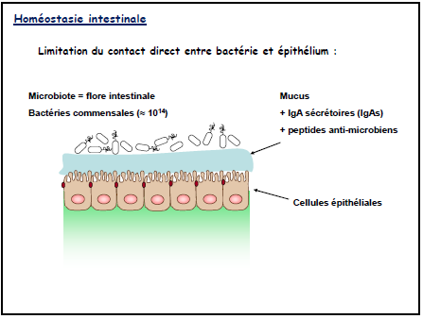

Slide 7
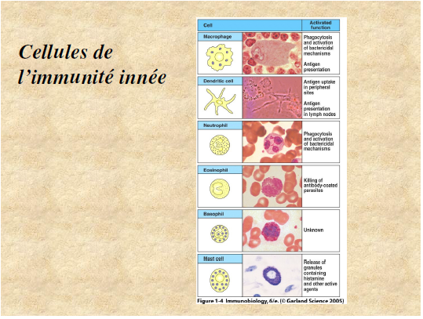

Slide 8
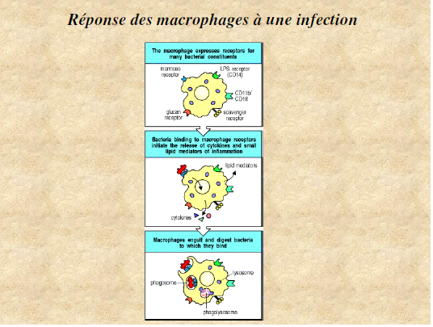

Slide 9
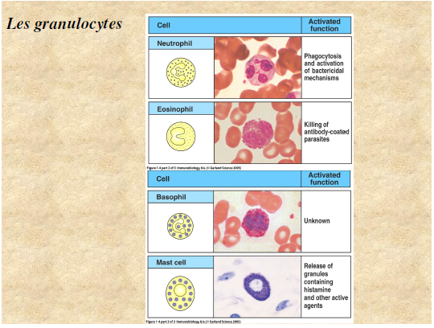

Slide 10
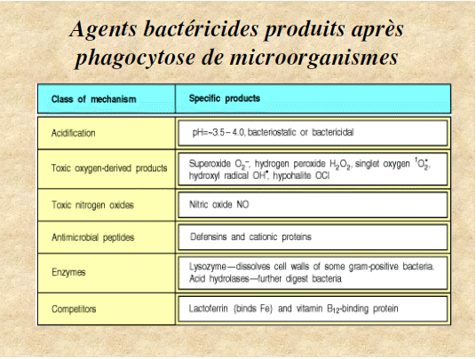

Slide 11
Cellules NK
Cellules de la lignée lymphoïde mais qui ne sont
  ni B (pas d’Ig de membrane ou cytoplasmique)
  ni T (pas de TCR)

Slide 12
Quel type de cellules reconnaissent les NK?
*Cellules infectées
*Cellules tumorales
*Parasites

Slide 13
Base moléculaire de la discrimination par les cellules NK
comment reconnaître une cellule transformée ou infectée par un virus quand on n’a pas de TCR?
  *première piste : la cellule NK reconnaît une sorte de PAMP à la surface de ces cellules...
20 ans de recherche, jamais rien trouvé de tel!
  *deuxième piste : la cellule NK perçoit l’absence d’une structure normalement présente sur les cellules de l’organisme

Slide 14
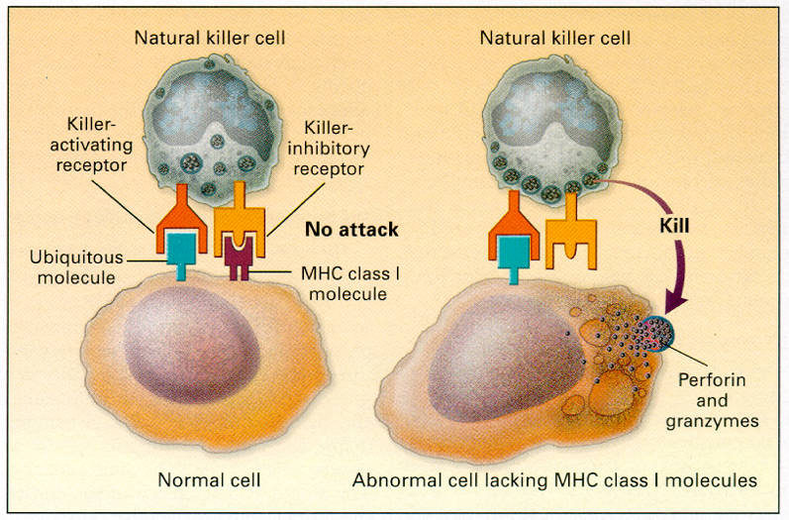
Les récepteurs KIR (Killer Inhibitory Receptors)

Slide 15
La perte des molécules MHC est un moyen fréquemment utilisé par les cellules tumorales ou par les cellules infectées par des virus pour échapper au contrôle des lymphocytes T cytotoxiques CD8⁺ ...
cela rend les cellules en question plus sensibles à l’activité des NK. L’évolution a conservé les NK aux côtés des lymphocytes T cytotoxiques pour contrecarrer les mécanismes d’échappement des virus...

Slide 16
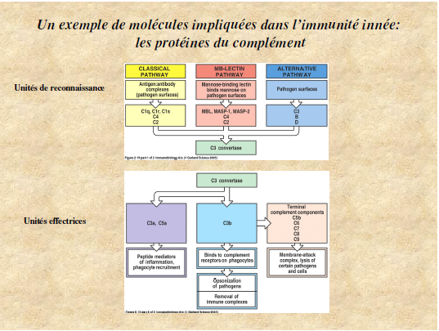

Slide 17
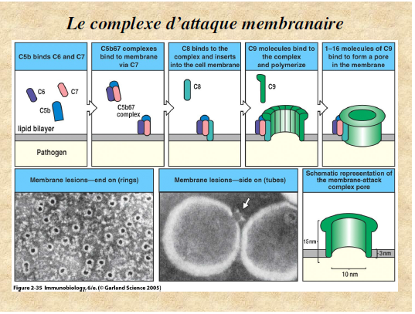

Slide 18
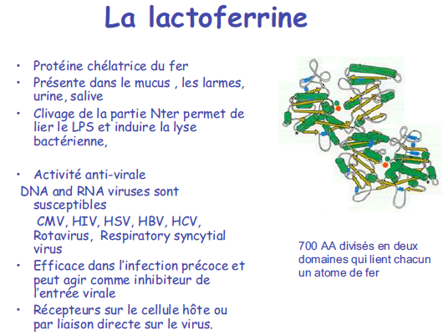

Slide 19
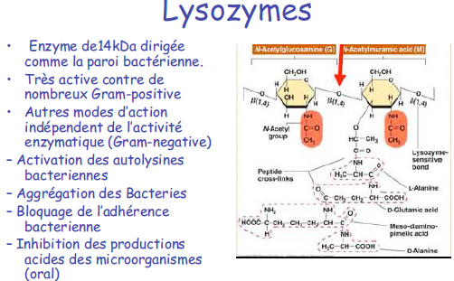

Slide 20
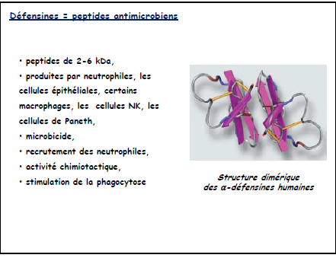

Slide 21
Reconnaissance
de motifs universels
Immunité innée
Senseurs microbiens=
RECEPTEURS
(perception de l’infection)

Slide 22
=> Reconnaissance de motifs universels
Microorganismes
Récepteurs
PAMPs
Pathogen-associated
molecular patterns
PRRs
Pattern-recognition
receptors

Slide 23
Pathogen‐Associated Molecular Patterns (PAMPs)
Caractéristiques :
• Produits uniquement par les micro‐organismes,
• Motifs structuraux très conservés entre micro‐organismes d'une classe donnée,
(motifs répandus, invariants et communs à de nombreux micro‐organismes)
• Rôle essentiel dans la physiologie et la survie des micro‐organismes
(mutations importantes improbables ➔ peu de possibilités d'échappement au système immunitaire)

Slide 24
Pattern Recognition Receptor (PRR)
Récepteurs Scavengers
Récepteurs du complément
- Lectines de type C
- Récepteurs Toll (TLRs)

Slide 25
Lectines de type C
- Lectines membranaires caractérisées par un domaine de reconnaissance des carbohydrates = CRD « carbohydrate recognition domain »
- Réagissent avec des motifs comportant un mannose, un galactose ou fucose, Ca2+ dépendant
Reconnaissent antigènes du soi et des pathogènes
(glycolipides et glycoprotéines)
- Favorisent phagocytose et présentation antigénique (Macrophages et cellules dendritiques)
Régulation de la signalisation, de l’adhésion cellulaire,
de la migration cellulaire

Slide 26
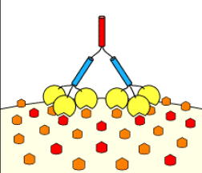
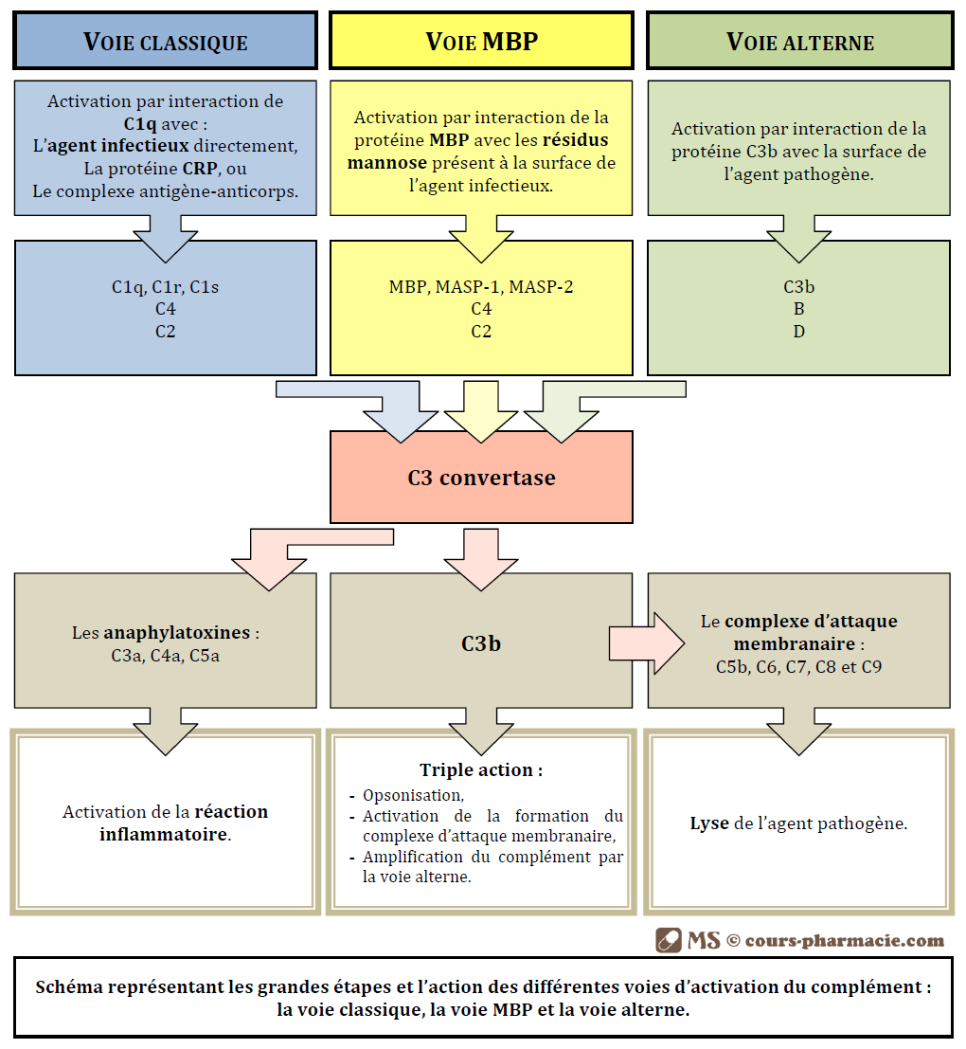
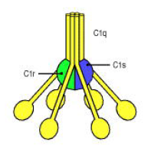
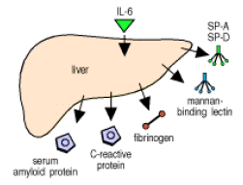
Exemples de PRR
Mannan Binding Lectin ou MBL

Slide 27
Lectines de type C
EXEMPLES
+ Récepteurs au mannose
+ Dectine: récepteur au b-glucan (paroi des champignons)
+ DC- SIGN:
  ICAM-2 exprimé par les cellules endothéliales
  ICAM-3 exprimé par les lymphocytes T

Slide 28
Les récepteurs TLR « Toll-like receptors »
Caractéristiques
Récepteurs transmembranaires
11 récepteurs identifiés avec des fonctions distinctes
(10 chez l ’homme)
3) Reconnaisance de plusieurs ligands différents
4) Certains TLRs nécessitent des protéines accessoires
pour reconnaître le ligand (LPS/LPB puis CD14 pour le TLR4
associé à MD2)

Slide 29
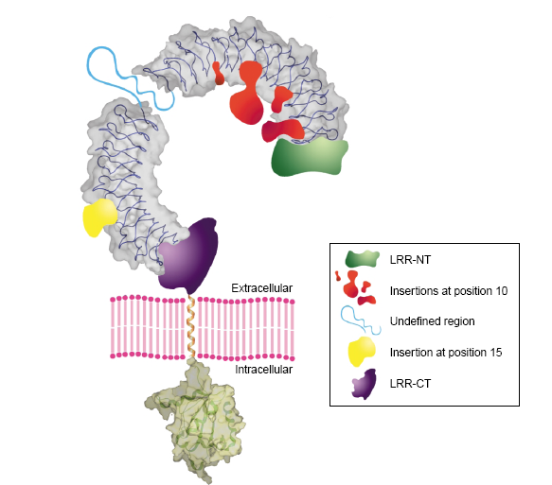
structure (ex : TLR)

Slide 30
La famille des TLR
● Protéines transmembranaires
1 domaine extracellulaire riche en leucine (LRR)
1 domaine riche en cystéine
1 domaine transmenbranaire
1 domaine intracytoplasmique (≈ IL-1 R)
Toll/IL-1 receptor homology domain (TIR)
● localisation :
sur leucocytes circulants
monocyte/macrophage, cellules dendritiques, LB
sur cellules non immunitaires
adipocytes, cellules épithéliales intestinales, cellules endothéliales dermique

Slide 31
● Les TLR induisent des mécanismes de défense réponse adaptée au pathogène production de médiateurs (TNFa, IL-12) , production de NO
induction des molécules de co-stimulation, maturation et activation des cellules présentatrices d’antigènes (Cellules dendritiques, Macrophages…)

Slide 32
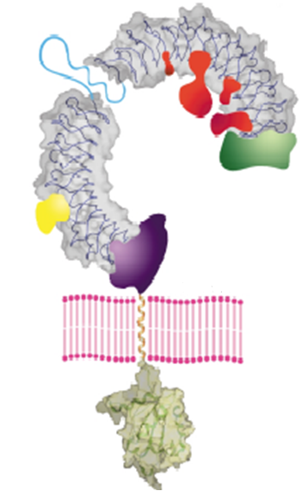
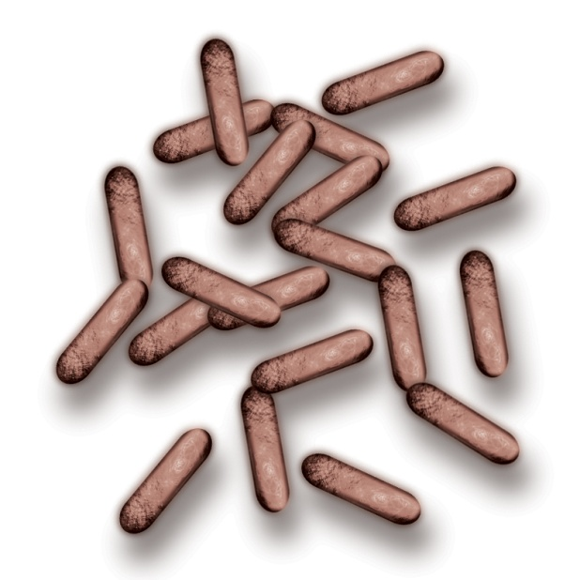


TLR et microbiologie
1
2 (Bactéries Gram +)…
BACTERIES TLR
4 (LPS : bactéries Gram -)
5 Flagelline…
6
9 CpG ADN
ARN double brin… 3
ARN viral simple brin… 7
TLR VIRUS
8

Slide 33
Reconnaissance des composants microbiens
Composants
Espèces
TLRs
Bactéries
LPS
Diacyl lipopeptides
Triacyl lipopeptides
LTA
Peptidoglycane
Lipoarabinomannan
Flagelline
CpGDNA
Gram –
Mycoplasmes
Bactéries et mycobactéries
Streptocoques groupe B
Gram +
Mycobactéries
Bactéries flagellés
Bactéries et Mycobactéries
TLR4
TLR6/TLR2
TLR1/TLR2
TLR2
TLR2
TLR2
TLR5
TLR9
Champignons
Zymosan
Mannan
Phospholipomannan
S. Cerevisiae
C. Albicans
C. albicans
TLR6/TLR2
TLR2
TLR4
Parasites
Glycoinositolphospholipides
Hemozoine
Profiline
T. Cruzi
P. falciparum
T. gondii
TLR4
TLR9
TLR11
Virus
ADN
ARNdb
ARNss
Protéine d’enveloppe
Virus (HSV, CMV)
Virus (rotavirus)
Virus ARN (HCV, HIV) imiquimod
RSV
TLR9
TLR3
TLR7 et TLR8
TLR4

Slide 34
IMMUNITE INNEE
RECONNAISSANCE : LES « LIGANDS »
Dectin 1 β glucan (champignons)
TLR 4 LPS (bactéries gram -)
TLR 2 Lipoteichoic acids (bactéries gram +)
TLR 5 Flagelline
TLR 9 (endosome) motifs CpG déméthylés de l’ADN
(bactéries et virus)
TLR 3 ARN double brin
TLR 7 ARN viral simple brin
NOD (intracytoplasmique) Peptidoglycanes bactériens
RIG1 et MAD5 ARN viral
DAI ADN viral

Slide 35
Les TLR vont pouvoir "palper" les microorganismes via leur expression de PAMPs. La stimulation des TLR par les PAMPs est à l'origine d'une cascade d'activation moléculaire intracellulaire incluant des molécules comme MyD88 et le groupe des "IL1-R-associated serine kinase" (IRAK). Cette cascade conduit à l'activation du facteur de transcription NF-kB qui est une plaque tournante intra-cellulaire responsable de la sécrétion de cytokines inflammatoires (IL-1 et IL-12) et directement effectrices comme le TNF alpha aboutissant à la régulation de la réponse immunitaire adaptative.

Slide 36
IL1R
TLR2
TLR5
TLR4
TLR1
ou TLR6
mp
TLR7
TLR9
TLR3
TIR
Myd88
Mal
Myd88
Mal
TRAM
Myd88
Myd88
TRIF
TIR
Adaptateurs
Myd88
Myd88
TRIF
IRAK1
IRAK4
Protéines
de
signalisation
IRAK1
IRAK4
TRAF6
TRAF6
NFkB
AP1
Facteurs de
transcription
NFkB
AP1
IRF3
IRF7
NFkB
AP1
IRF3
IRF7
IL-1, TNF-α,
IL-12
IL-1, TNF-α,
IL-12
IFN-α
IFN-β
IL-1, TNF-α,
IL-12
IFN-α
IFN-β
Gènes cibles

Slide 37
CONSEQUENCES DE L’ACTIVATION DU TLR
Production de peptides antimicrobiens (défense)
Défense
Inflammation
Production de cytokines
action sur les vaisseaux (inflammation)
action sur les hépatocytes
  Production de Mannose Binding Protein (MBP-Collectines) avec activation du système du complément (défense et inflammation)
  Production de C-Reactive-Protein (CRP-pentraxines) opsonisation et activation du complément (défense et inflammation)
TLR
Effet adjuvant
Expression de nouveaux marqueurs de membrane
favorise la communication cellulaire (réponse adaptative)

Slide 38
La réponse non adaptative précoce: L’inflammation
Lorsqu’un pathogène est reconnu par un macrophage au niveau du tissu, ce dernier va sécrété des protéines inflammatoires qui activeront et recruteront d’autres cellules de l’immunité au niveau du site d’infection.
Ces protéines sont appelées Interleukines (IL) car elles permettent (notamment) une communication entre les leukocytes
Il y a 2 grandes classes de protéines:
  Les Cytokines : communication intercellulaire, activation, recrutement et différenciation des cellules immunitaires
  Les Chimiokines: sont des cytokines chimioattractantes. Elles attirent donc les cellules immunitaires par chimiotactisme

Slide 39
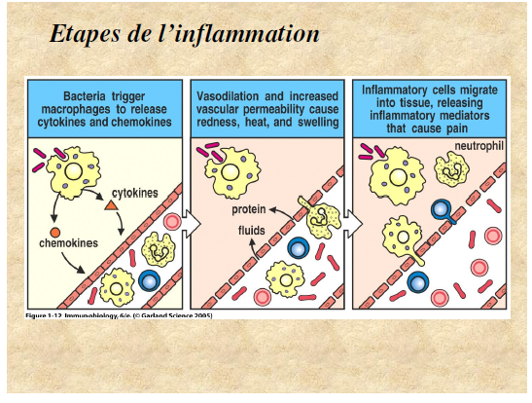
Réponse non adaptative précose

Slide 40
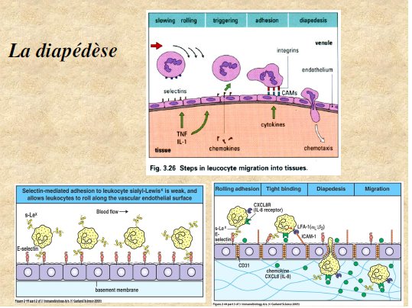

Slide 41
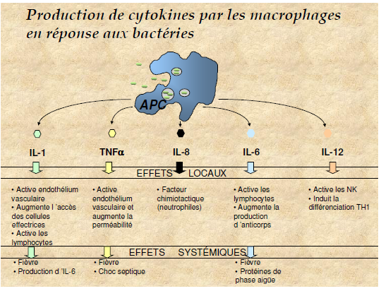

Slide 42
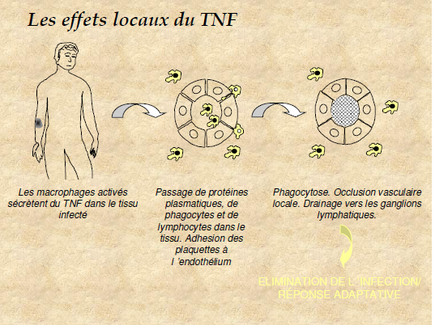

Slide 43
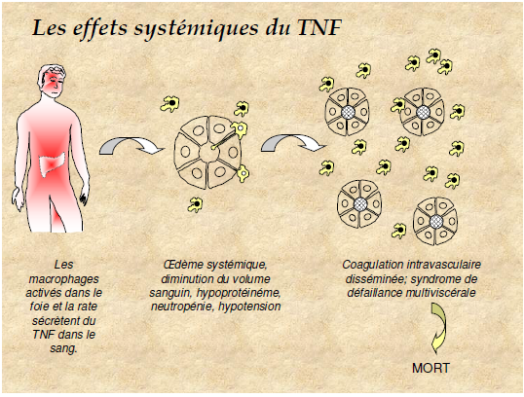

Slide 44
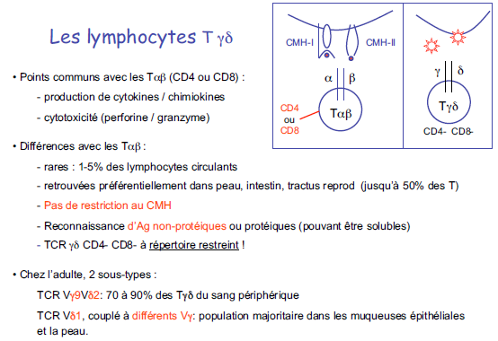
Participation d’autres cellules dans la réponse innée

Slide 45
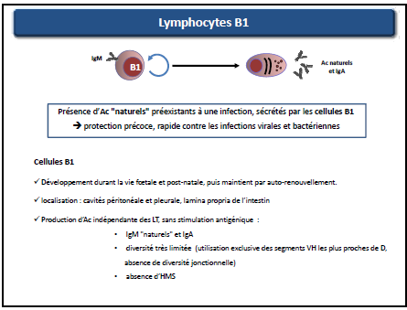

Slide 46
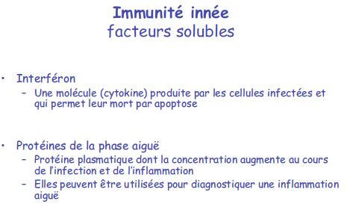

Slide 47
Les Interférons
1. Les interférons de type I (a, b, w, t)
• cellules productrices: cellules infectées par certains
virus.
• effets: inhibition de plusieurs étapes du cycle viral
(entrée, traduction, sortie).
• application thérapeutique antivirale (VHC, VIH,
herpès-zona, papillomavirus).
2. Les interférons de type II (g)
• cellules productrices: cellules Th1, cellules NK,
cellules T CD8+
• effets: activation des macrophages, de cellules T
cytotoxiques, des cellules Th1 et des PNE.

Slide 48
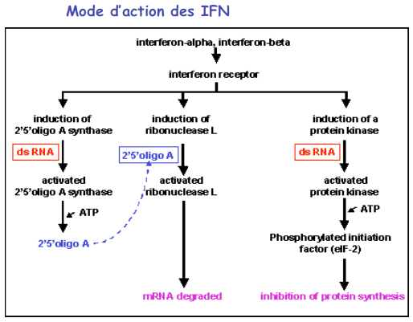

Slide 49
II. L’immunité spécifique :
les caractéristiques (1)
spécificité : réponse adaptée à chaque agent infectieux (à un Ag
donné correspond un Ac déterminé)
diversité : capacité du SI à réagir à des millions d’Ag différents, grâce
au fait qu’il possède une variété considérable de pop. lymphocytaires
(ou répertoire), dont chacune est capable de combattre un Ag donné
reconnaissance du soi et du non-soi : capacité du SI à distinguer les
molécules du soi et du non-soi, capacité essentielle pour une bonne
initialisation de la réponse IS par les CPA
mémoire immunitaire : elle se distingue de l'INS par sa faculté de
conserver en mémoire le souvenir de la première agression. Une 2°
agression par le même Ag entraînera une réponse immunitaire plus
rapide, plus affine et plus intense (réaction "secondaire").

Slide 50
A. Les anticorps sont les armes moléculaires de la réponse acquise
Cette réponse permet la neutralisation de l’agent pathogène grâce à la sécrétions d’anticorps circulants permettant la formation de complexes immuns.

Slide 51
LB
Les LB sont essentiellement postés au niveau des ganglions lymphatiques et ils attendent une éventuelle rencontre avec l’antigène correspondant à leurs immunoglobulines membranaires.
VIH

Slide 52
reconnaissance-activation du LB
Lorsque cette rencontre a lieu le LB est activé
VIH
LB

Slide 53
expansion clonale des LB activés
VIH
Certains deviennent de LB « mémoire », d’autres….
LB
LB
LB
LB
LB
"mémoire"
LB

Slide 54
LB
P
LB
P
… se différencient en plasmocytes sécréteurs d’anticorps circulants.
Différenciation en plasmocytes

Slide 55
B. Les lymphocytes T cytotoxiques sont les armes cellulaires de la réponse acquise.

Slide 56
cellule
VIH
L’agent pathogène infecte une cellule

Slide 57
La cellule infectée présente des antigènes de celui-ci et les expose à la surface de sa membrane plasmique où ils sont reconnus par les LT8
cellule
infectée
VIH
LT8
Cellule infectée reconnue par LT8

Slide 58
Les LT8 sont alors activés et se multiplient
cellule
infectée
LT8
expansion clonale des LT8

Slide 59
différenciation
des LT8 en LTC
LT8
LTC
LT8
LTC
LT8
LT8
LTC
Et se différencient en LTC ( lymphocytes T cytotoxiques)
LT8
LTC

Slide 60
Les LTC reconnaissent les cellules infectées grâce à leurs récepteurs spécifiques.
cellule
infectée
LTC

Slide 61
Les LTC libèrent des protéines capables de créer des pores dans la membrane de la cellule…
cellule
infectée
LTC
Lyse de la cellule infectée

Slide 63
provoquant l’entrée d’eau dans la cellule et la mort de la cellule par éclatement
cellule
infectée
LTC

Slide 64
Le rôle pivot des LT4

Slide 65
l'activation de LT4 est indispensable
au déroulement de ces réponses
VIH
MACROPHAGE
Elle nécessite l’intervention d’autres cellules du système immunitaire : les macrophages.

Slide 66
L’antigène est phagocyté par le macrophage
VIH
MACROPHAGE
MACROPHAGE

Slide 67
Des protéines antigéniques sont ensuite exposées à la surface du macrophage où elles sont reconnues par les LT4.
MACROPHAGE
MACROPHAGE
VIH
LT4

Slide 68
Des protéines antigéniques sont ensuite exposées à la surface du macrophage où elles sont reconnues par les LT4.
MACROPHAGE
MACROPHAGE
LT4

Slide 69
LT4
LT4
LT4
"mémoire"
LT4
LT4
LT4
Les LT4 ainsi activés prolifèrent. Certains deviennent de LT4 « mémoire » , d’autres…
LT4
LT4

Slide 70
… les autres sécrètent des interleukines , substances indispensables à la différenciation des LB en plasmocytes et des LT8 et LTC.
LT4
LT4

Slide 71
P
LB
LTC
cellule
infectée
LT4
Les LT4 ont donc un rôle essentiel dans la défense de l’organisme et l’on comprend ainsi pourquoi le VIH qui en fait ses cibles « favorites » permet l’installation des maladies opportunistes

Slide 72
* L’immunité spécifique :
une défense double
IMMUNITE HUMORALE :
Elle se fait par le biais de
substances solubles, les Ac qui
circulent dans le plasma sanguin.
Action directe
IMMUNITE CELLULAIRE :
Elle se fait par le biais de
lymphocytes spécifiques,
les L_{Taux} (CD4) et les L_{Tcyt} (CD8).
Action indirecte

Slide 73


En résumé

Slide 74
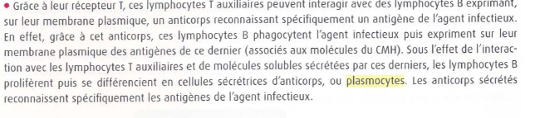

Slide 75
